Slide 1
第四章 超静定结构的解法
Methods of Analysis of Statically Indeterminate Structures

Slide 2
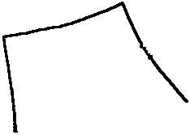
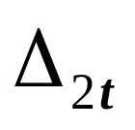
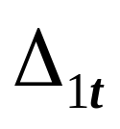
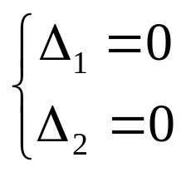
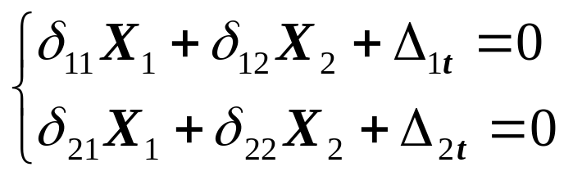
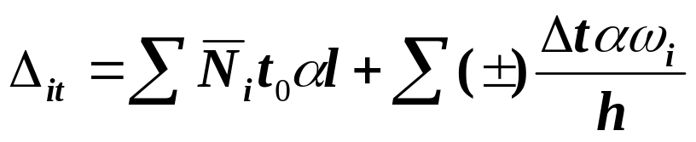
4.4 力法(Force Method)
一.力法的基本概念
二.力法的基本体系与基本未知量
三.荷载作用下超静定结构的计算
四.对称性 (Symmetry) 的利用
五.温度变化时超静定结构的计算
t1
t1
t1
t1
t2
t1
t1
t2
t1
t1
t2
t1
X1
X2

Slide 3
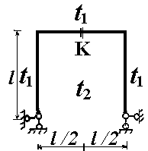
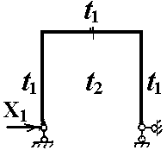


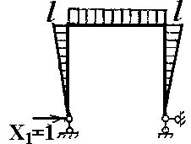
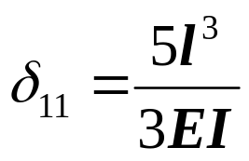
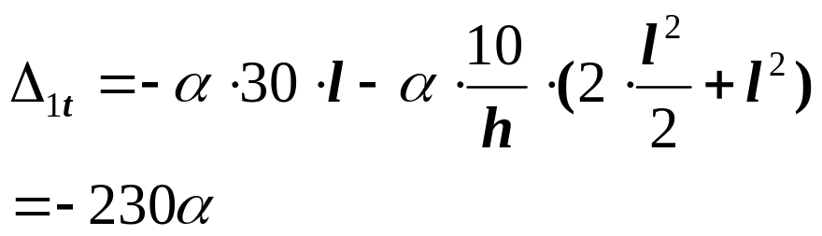
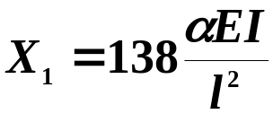
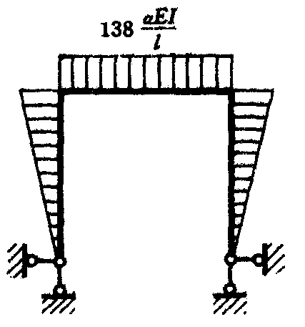

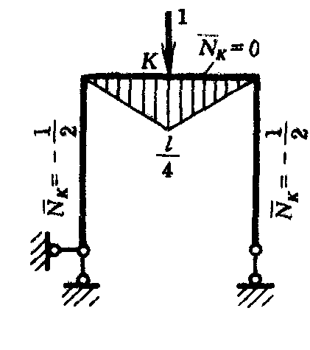
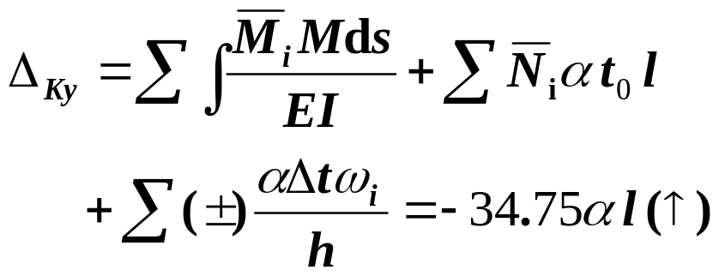
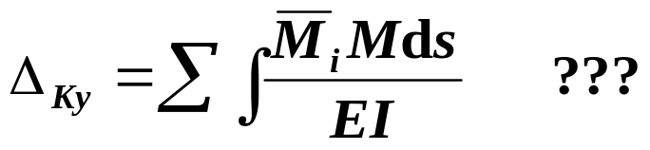
例. 求图示刚架由于温度变化引起的内力与K点的位移。 t₁=+25⁰C t₂=+35⁰C,EI=常数,矩形截面,h=l/10.
解：
M1
温度改变引起的内力与各杆
的绝对刚度 EI 有关。
Mi
M
温度低的一侧受拉。

Slide 4






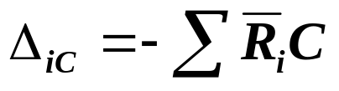
4.4 力法(Force Method)
一.力法的基本概念
二.力法的基本体系与基本未知量
三.荷载作用下超静定结构的计算
四.对称性 (Symmetry) 的利用
五.温度变化时超静定结构的计算
六.支座移动时的超静定结构计算
C
X1
X1
C

Slide 5

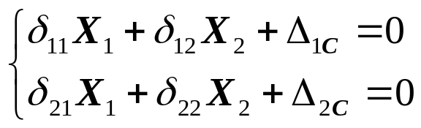


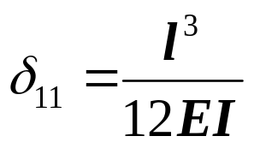
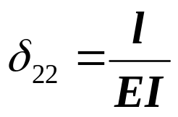



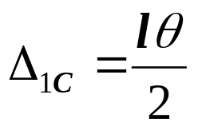

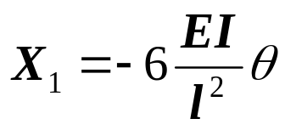
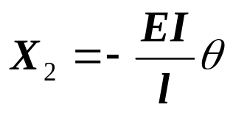


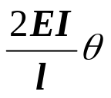
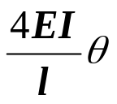
例. 求图示梁由于支座移动引起的内力.
EI
解：
l
M1
1
M2
M
支座移动引起的内力与各杆
的绝对刚度 EI 有关。

Slide 6
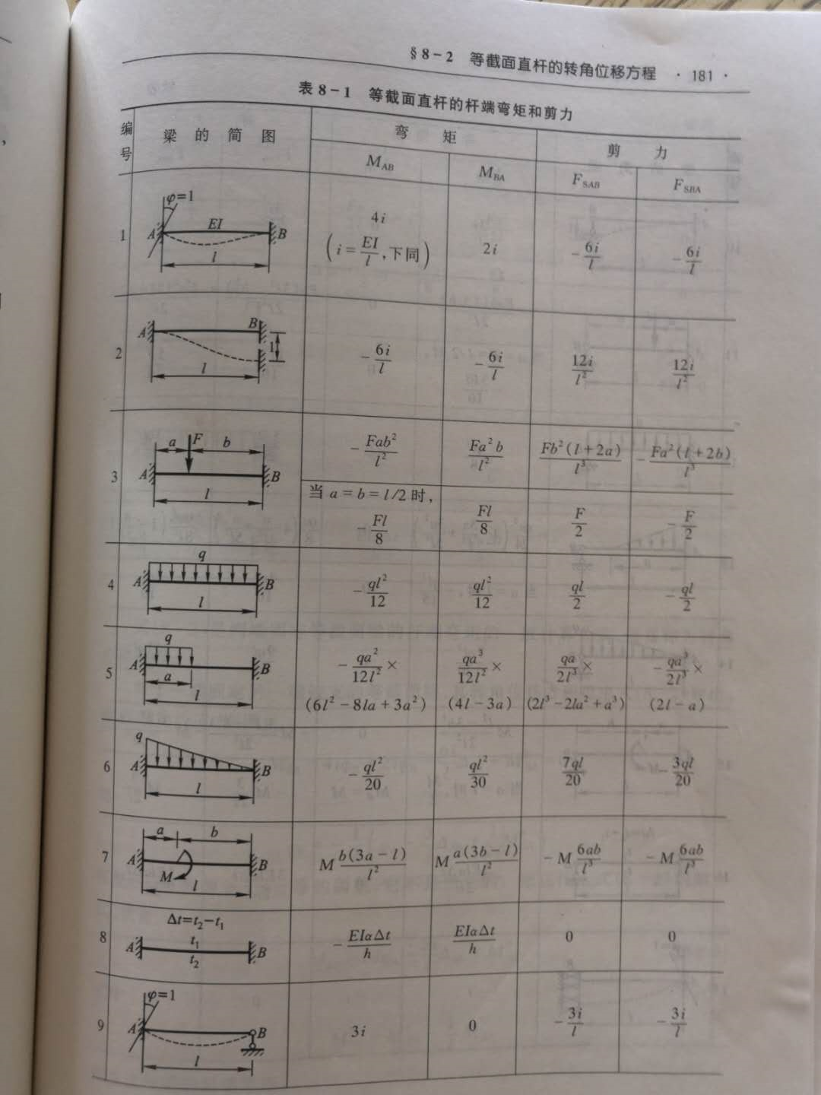

√
√
√
1
2
√
√

Slide 7
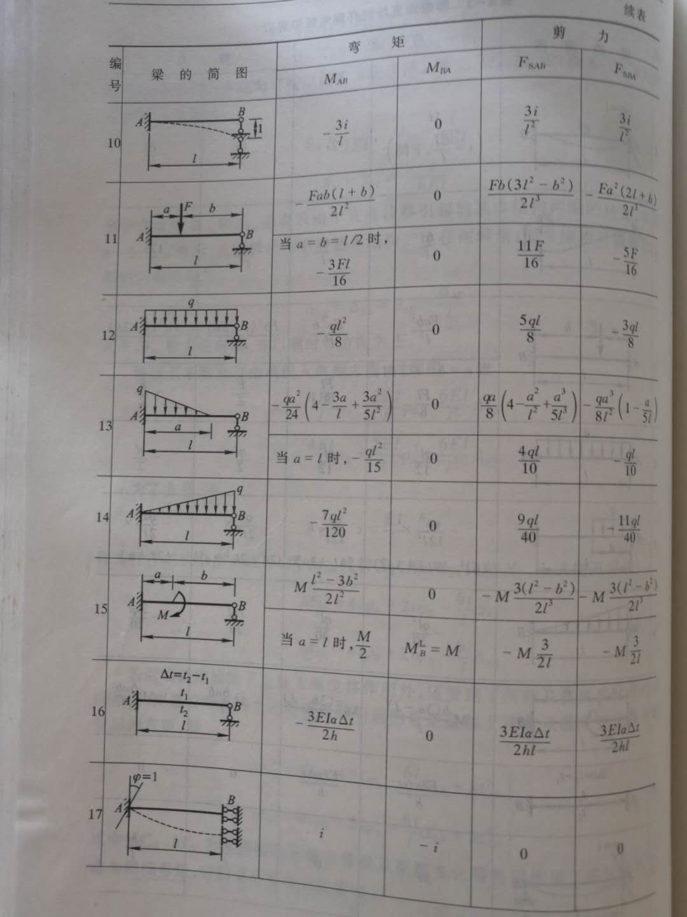
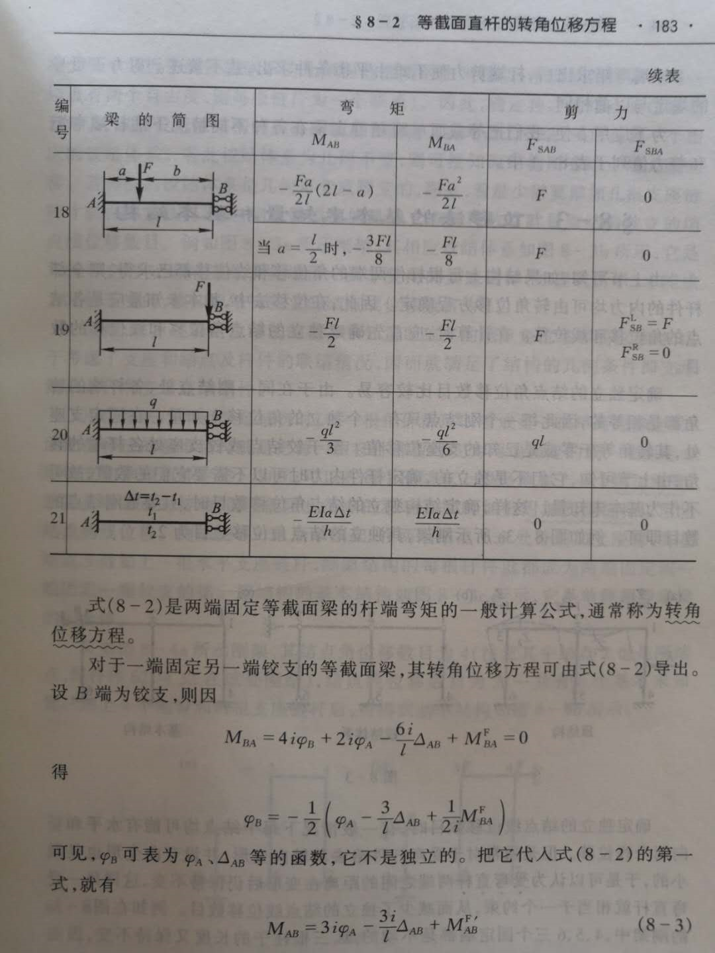
√
√
√
√
√
√
√

Slide 8
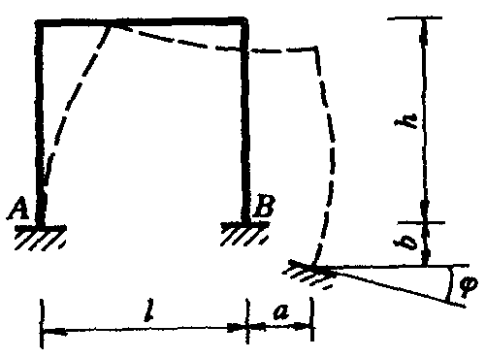
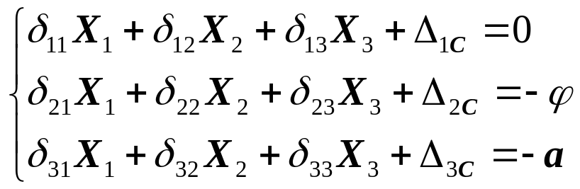
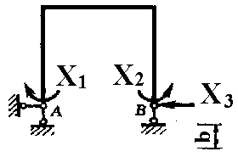
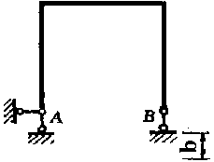
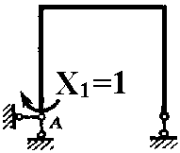
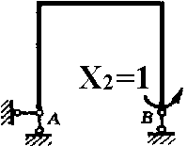
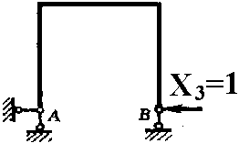



练习:写出典型方程,并求出自由项。
几何法:
Δ1C=b/l
Δ2C=-b/l
Δ3C=0
公式法:
1/l
0
1/l

Slide 9
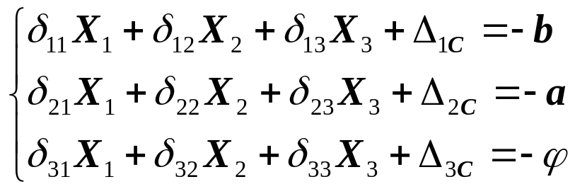
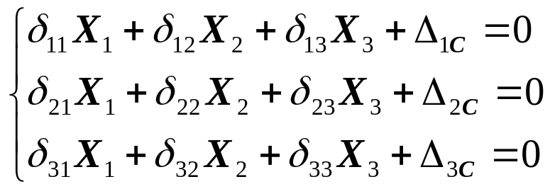



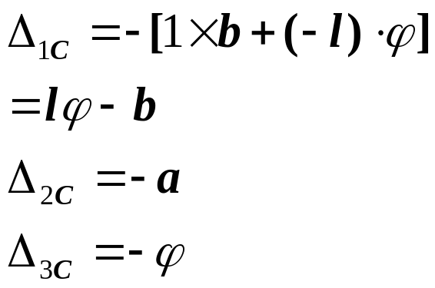




练习:写出典型方程,并求出自由项。
Δ1C=0
Δ2C=0
Δ3C=0

Slide 10
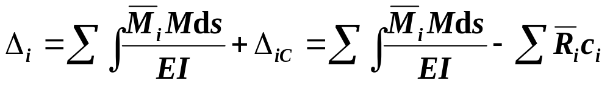
支座移动时,结构中的位移以及
位移条件的校核公式如下:
制造误差引起的内力计算:
AB杆造长了1cm,如何作弯矩图?
A
B
10m
10m

